Slide 1

Städte und Gemeinden sagen:
„Halt! So geht es nicht weiter!“

Slide 2
HSGB fordert Realitätssinn –
Leistungsgrenze der Kommunen ist überschritten!

Slide 3
Notwendig sind:
Aufgabenkritik
Priorisierung
Abschaffung bürokratischer Hemmnisse

Slide 4
Wie ist die Lage?
Eine Krise jagt die andere.
Personal, es fehlt.
Bürokratie ohne Ende, immer mehr.
Förderprogramme, lieber nicht.

Slide 5
Das Maß an öffentlichen Leistungsversprechen passt schon länger nicht mehr
mit dem zusammen, was die Leistungsfähigkeit hergibt, nicht nur wegen finanzieller Knappheit, sondern auch wegen personeller Ressourcen und überbordenden bürokratischen Anforderungen.
Die Menschen merken dies.

Slide 6
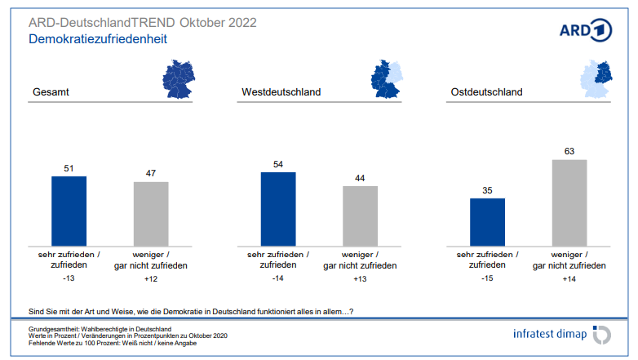
Zufriedenheit mit dem Funktionieren unserer Demokratie geht zurück

Slide 7
Hessische Gemeindeordnung, § 1 Abs. 1
Die Gemeinde ist die Grundlage des demokratischen Staates. Sie fördert das Wohl ihrer Einwohner in freier Selbstverwaltung durch ihre von der Bürgerschaft gewählten Organe.
Freie Selbstverwaltung?

Slide 8
Fremdbestimmte Aufgaben binden immer mehr Personal und finanzielle Mittel der Kommunen.
Durch die Gesetzgebung von Bund und Land werden aber immer mehr Aufgaben zur Pflicht gemacht.
Aktuellstes Beispiel ist hier der Rechtsanspruch auf Kinderbetreuung im Grundschulalter.
Die Anforderungen an diese Pflichtaufgaben werden auch immer weiter erhöht.
Beispielhaft hierfür sind die mehrfach erhöhten Mindest-Personalanforderungen für den Betrieb von Kindertagesstätten zu nennen.

Slide 9
Zum Teil schließen die Vorgaben sogar aus, dass die Aufgaben der Kommune verlässlich und ordnungsgemäß erfüllt werden.
Die staatliche Vorgabe verengt zudem die Auswahl der Instrumente, die die Kommune nutzen darf.
Hinzu treten organisatorische Vorgaben über die Benennung von Beauftragten, Dokumentations- und Verfahrensanforderungen.
Schließlich folgt dem einen Gesetz häufig auch schnell das nächste, ohne dass die Wirkungen der zuvor getroffenen Vorgaben ausgewertet worden wären.

Slide 10
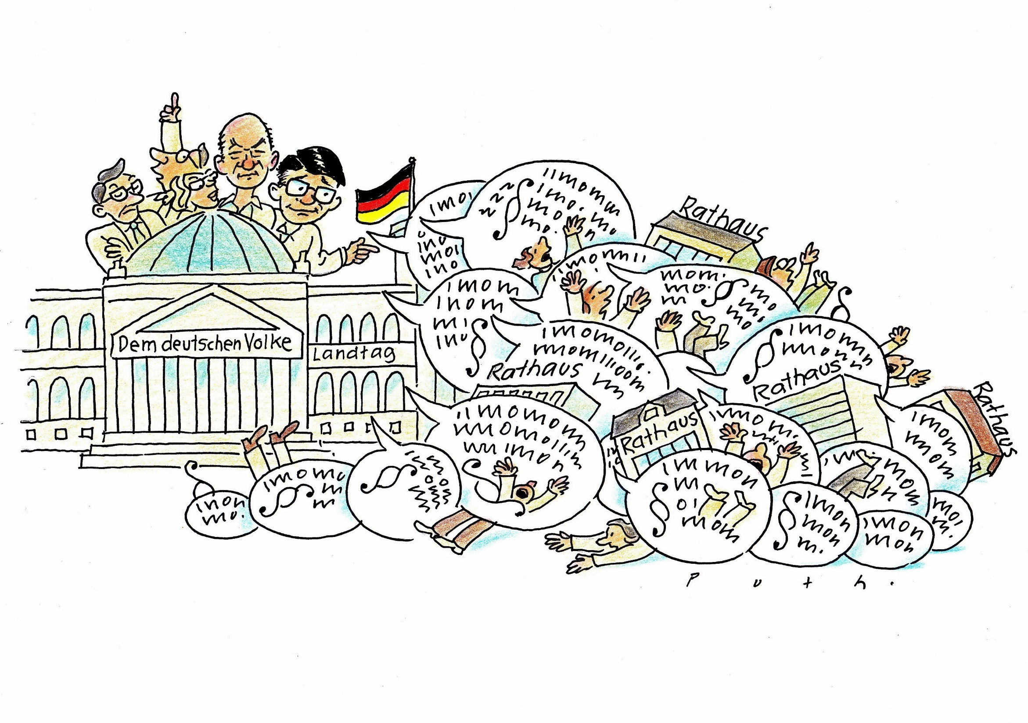

Slide 11
Probleme aus diesen Gegebenheiten
Die umfangreichen Vorgaben verengen die Handlungsspielräume
der kommunalen Gremien, die unmittelbar von der Bevölkerung
gewählt werden.
Mit der Wahl verbinden sich entsprechende Erwartungen an die Gestaltungsfähigkeit.
Diese können die haupt- und ehrenamtlich in Politik und Verwaltung Tätigen vor Ort immer weniger erfüllen.
Wer die Verantwortung für was trägt, wird immer unklarer.

Slide 12
Probleme aus diesen Gegebenheiten
Die Entscheidungsmöglichkeiten vor Ort schrumpfen.
Das hat vielfältige negative Folgen.
So können immer weniger Menschen gewonnen werden, vor Ort Verantwortung zu übernehmen.
Mit der Vorgabe von Zielen und Instrumenten
verhindern Bundes- und Landespolitik zudem viele Innovationen.
Gerade aus der örtlichen Lösungssuche würden vielfältige,
unterschiedliche Lösungen resultieren, bei denen sich im Zeitverlauf
die bewährteren in einer wachsenden Zahl von Kommunen
herumsprechen und durchsetzen könnten.

Slide 13
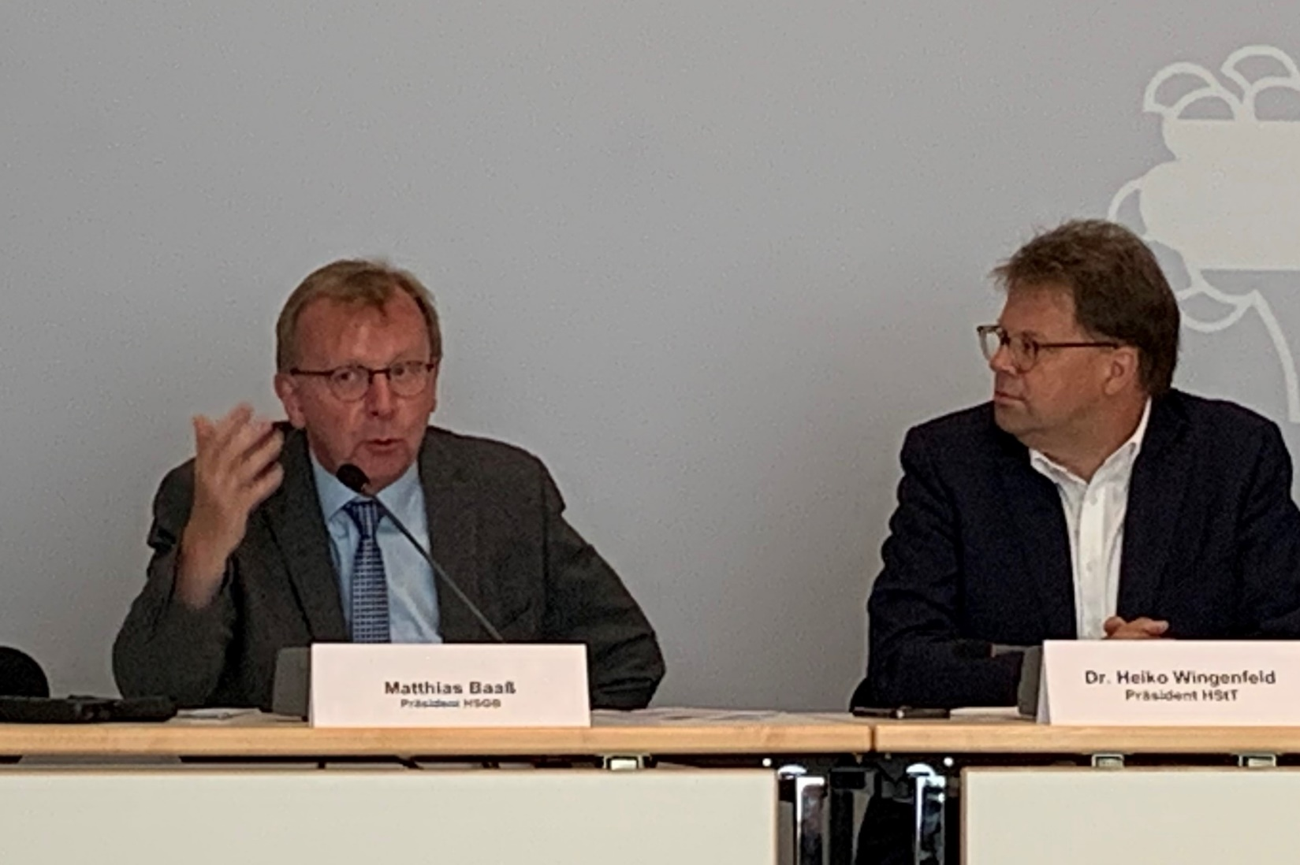
Präsident Matthias Baaß, Viernheim
Liebe Politiker in Bund und Land,
liebe Verantwortliche auf Bundes- und Landesebene,
wir wollen mit Euch zusammen, zusammen auch mit unseren Bürgerinnen und Bürgern, die Zukunft gestalten! Gerne!
Aber so geht es nicht mehr weiter,
die haupt- und ehrenamtlichen Kommunalpolitiker gehen uns von Bord, wenn wir nichts ändern.
Dies ist ein sehr sehr wichtiger Appell, ein Hilferuf:
Setzt Euch mit uns zusammen –
wir müssen Grundlegendes ändern!

Slide 14
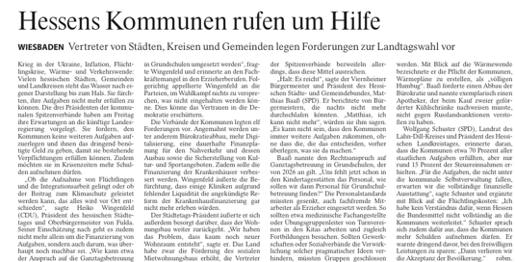

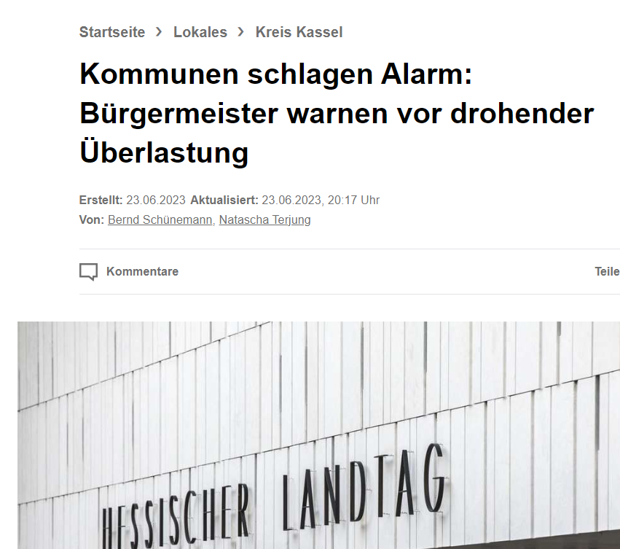
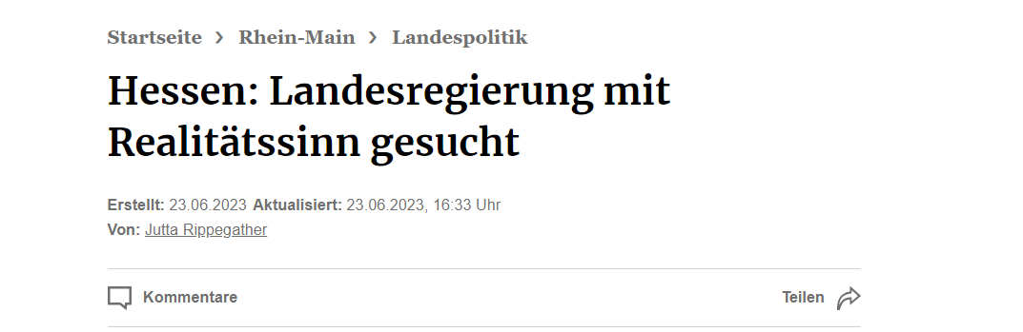
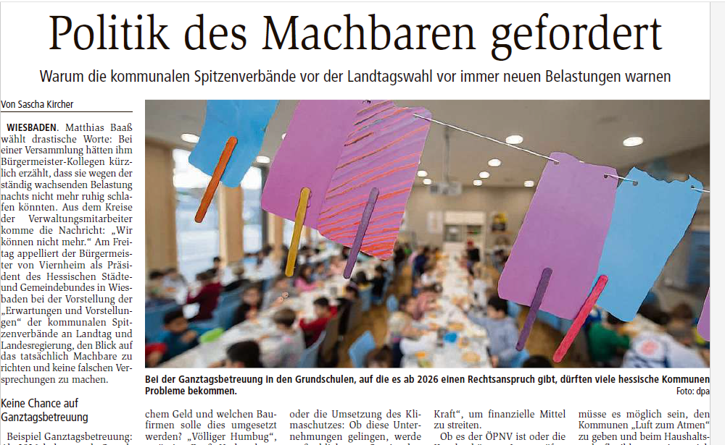
Echo bisher (Beispiele)

Slide 15
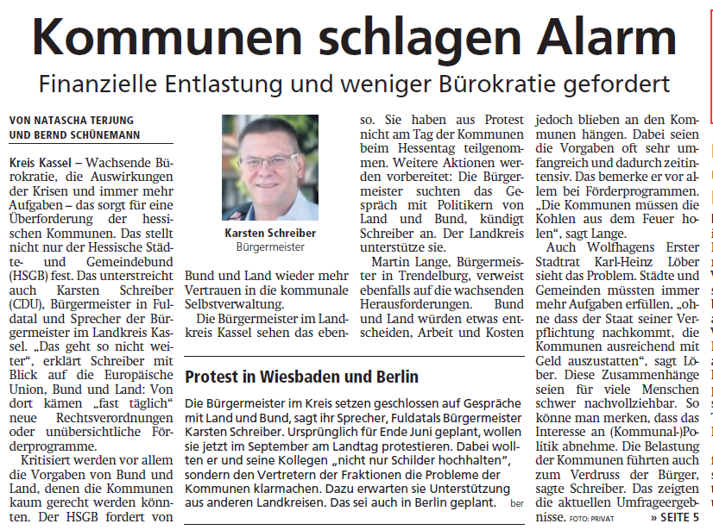
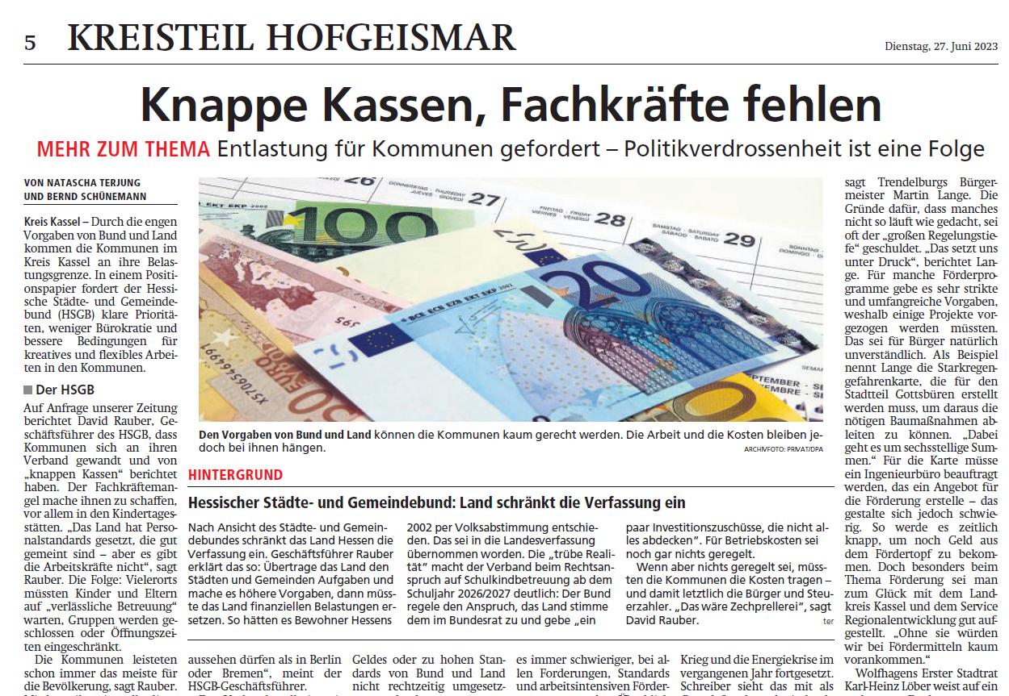
Echo bisher (Beispiele)

Slide 16
Was wir brauchen!
Eine grundlegende Verwaltungsreform mit
massivem Abbau von Bürokratie, Depriorisierung von Aufgaben und einem simplen Versprechen:
Der Staat muss der kommunalen Selbstverwaltung wieder vertrauen!
Bund & Land müssen den Kommunen vertrauen
und sie wieder in die Lage versetzen, sich selbst zu verwalten.

Slide 17
Leitgedanken für Stellungnahmen / Öffentlichkeit
Aufgaben und Standards müssen mit dem ausdrücklichen Ziel hinterfragt werden, zwingende Vorgaben zurückzunehmen und den Kommunen mehr eigenverantwortliche Gestaltung zu ermöglichen.
Konnexität muss auch in Hessen zuverlässig eingeklagt werden können.
Die Menschen in dem Mittelpunkt: Die Tätigkeit der Kommunen soll laut Gesetz das Wohl der Einwohner fördern. In den Fokus gehört also, was der örtlichen Gemeinschaft praktisch nützt. Dokumentations- und Berichtspflichten beispielsweise gehören normalerweise nicht dazu.

Slide 18
Leitgedanken für Stellungnahmen / Öffentlichkeit
„Lasst uns machen!“: Die Städte und Gemeinden stehen dafür, dass sie die Bedürfnisse der örtlichen Bevölkerung kennen und nach diesen Bedürfnissen und Möglichkeiten zielgenau darauf eingehen.
Die öffentlichen Hände sollen sich weniger mit sich selbst beschäftigen, sondern zeitgemäße Leistungen für Bevölkerung und Wirtschaft erbringen.
Als längerfristiges Ziel sollte versucht werden, durch Verfassungsänderungen die Hürden für Aufgaben, Übertragungen und Aufgabenänderungen zu Lasten der Kommunen zu erhöhen. Konkret sollte der Artikel Änderungen nur zulassen in dringenden und unabweisbaren Fällen zur Wahrung gleichwertiger (nicht gleicher!) Lebensverhältnisse und wenn die personelle und finanzielle Leistungsfähigkeit der Gemeinden und Gemeindeverbände das erlaubt. Die bisher von den Verfassungsgerichten geübte sehr großzügige verfassungsrechtliche Kontrolle würde so verschärft.

Slide 19
„Die Gemeinden sind der eigentliche Ort der Wahrheit, weil sie der Ort der Wirklichkeit sind.“
(Hermann Schmitt-Vockenhausen)

Slide 20
Vielen Dank für Ihre
Aufmerksamkeit!
www.hsgb.de

